Slide 1

PRODUKSI
Kelompok 4
NURFITRI (210906501012)
ISMI AMALIA (210906501024)
ASMIKA JAYA (210906502061)
ELFA (210906502062)

Slide 2

Pembahasan
1
2
Definisi Produksi
Faktor Produksi
3
4
Fungsi Produksi
Teori Produksi
5
Elastisitas Produksi

Slide 3
1. Definisi Produksi
Produksi adalah salah satu aktivitas ekonomi yang menghasilkan hasil akhir atau output dari suatu proses yang membutuhkan beberapa masukan atau input.
Sehingga kegiatan produksi merupakan kombinasi antara beberapa masukan atau input yang bisa disebut faktor faktor produksi yang akan menghasilkan keluaran atau output agar nilai guna barang atau jasa terus bertambah

Slide 4
2. Faktor Produksi
Modal
Tenaga Kerja
Bahan Baku
Modal adalah uang yang digunakan untuk mengelola dan membiayai dalam kegiatan produksi setiap bulan atau per hari. Dimana di dalamnya terdapat ongkos untuk pembelian sumber-sumber produksi yang digunakan untuk memproduksi suatu output tertentu dan untuk menggunakan input yang sudah tersedia.
Mereka yang melakukan pekerjaan guna menghasilkan barang atau jasa untuk memperoleh penghasilan, baik bekerja penuh ataupun tidak bekerja penuh.
Bahan baku adalah barang-barang yang dibeli untuk digunakan dalam proses produksi. Namun yang lebih sering terjadi, bahan baku dibeli dari perusahaan lain yang merupakan barang jadi dari sisi pemasok
Teknologi
Teknologi merupakan sekumpulan proses, peralatan, metoda, prosedur dan perkakas yang digunakan untuk memproduksi barang atau jasa.

Slide 5
3. Fungsi Produksi
Fungsi produksi adalah suatu persamaan yang menunjukkan jumlah maksimum hasil (output) yang dihasilkan dengan kombinasi masukan (input) tertentu. Fungsi produksi menunjukkan sifat hubungan diantara input dan output yang dihasilkan.
Hubungan antara input dan output pada proses produksi dapat dituliskan secara sistematis sebagai berikut :
𝑄 = 𝑓(𝑋1,𝑋2, 𝑋3, … , 𝑋𝑛 )
Dalam persamaan tersebut, Q mewakili output atau jumlah hasil produksi pada periode tertentu, dan X mewakili factor faktor produksi atau input dalam proses produksi tersebut.

Slide 6
4. Teori Produksi
Produksi dalam jangka pendek
Produksi dalam jangka panjang
Jangka pendek merupakan kurun waktu yang terjadi ketika salah satu atau lebih faktor produksi yang tidak bisa diubah atau tetap.
Jangka Panjang suatu proses produksi tidak dapat diperkirakan akan berjalan 10 tahun, 25 tahun, atau bahkan sampai 50 tahun. Sehingga dalam kurun waktu ini semua faktor produksi yang digunakan bersifat variabel atau tidak ada faktor produksi tetap.

Slide 7

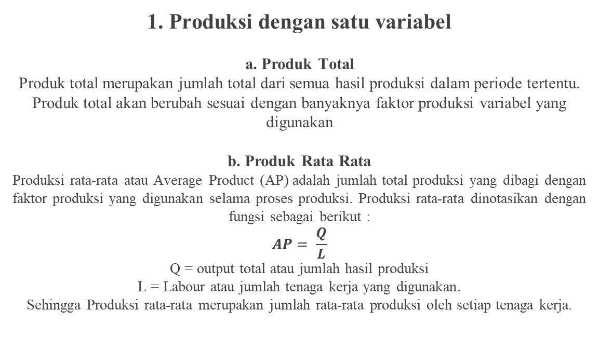
Produksi dalam Jangka Pendek
1. Produksi dengan satu variabel
a. Produk Total
Produk total merupakan jumlah total dari semua hasil produksi dalam periode tertentu. Produk total akan berubah sesuai dengan banyaknya faktor produksi variabel yang digunakan
b. Produk Rata Rata
Produksi rata-rata atau Average Product (AP) adalah jumlah total produksi yang dibagi dengan faktor produksi yang digunakan selama proses produksi. Produksi rata-rata dinotasikan dengan fungsi sebagai berikut :
$$AP= \frac{Q}{L}$$
Q = output total atau jumlah hasil produksi
L = Labour atau jumlah tenaga kerja yang digunakan.
Sehingga Produksi rata-rata merupakan jumlah rata-rata produksi oleh setiap tenaga kerja.

Slide 8
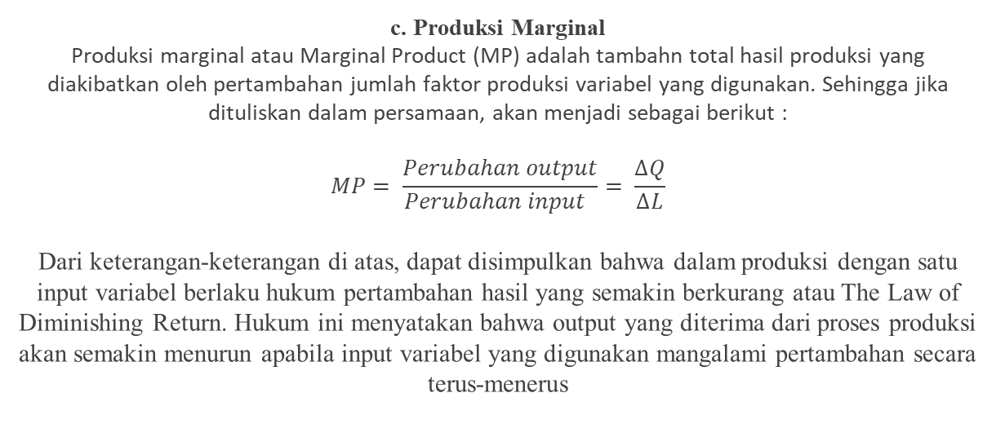
Produksi dalam Jangka Pendek
c. Produksi Marginal
Produksi marginal atau Marginal Product (MP) adalah tambahn total hasil produksi yang diakibatkan oleh pertambahan jumlah faktor produksi variabel yang digunakan. Sehingga jika dituliskan dalam persamaan, akan menjadi sebagai berikut :
$$MP= \frac{Perubahan output}{Perubahan input }= \frac{∆Q}{∆L}$$
Dari keterangan-keterangan di atas, dapat disimpulkan bahwa dalam produksi dengan satu input variabel berlaku hukum pertambahan hasil yang semakin berkurang atau The Law of Diminishing Return. Hukum ini menyatakan bahwa output yang diterima dari proses produksi akan semakin menurun apabila input variabel yang digunakan mangalami pertambahan secara terus-menerus

Slide 9
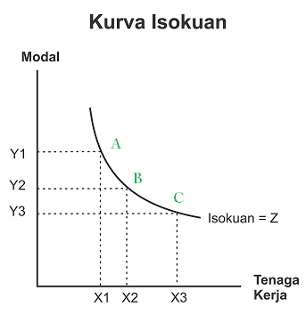
Produksi dalam Jangka Pendek
2. Produksi dengan dua variabel
Produksi ini merupakan kombinasi antara dua faktor produksi variabel untuk mengahsilkan output atau hasil produksi yang sama. Dalam hal ini, kombinasi yang paling mudah adalah antara faktor produksi modal (Capital) dengan tenaga kerja (Labour)
Isoquant (Kurva Produksi Sama)
Isoquant merupakan kurva yang mengkombinasikan antara dua input variabel yang digunakan untuk menghasilkan output atau hasil produksi yang sama. Isoquant dapat berbentuk seperti kurva indifference dan tidak berupa garis lurus, vertikal maupun horizontal.

Slide 10
Produksi dalam Jangka Panjang
Garis Perluasan Produksi
Garis perluasan produksi merupakan isocline atau kurva yang menghubungkan titik-titik yang besar tingkat batas
penggantiannya secara teknis sama yang menunjukkan output yang dihasilkan jika harga produksi tetap. Jadi garis ini menunjukkan bagaimana faktor produksi (input) tersebut berubah jika besarnya biaya dari proses produksi (output) tidak berubah dan harga produksinya tetap.

Slide 11
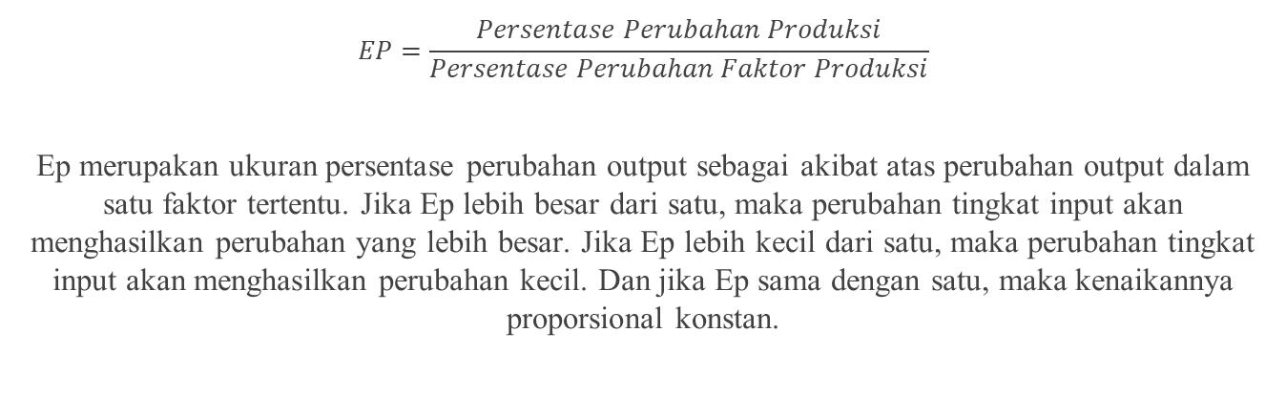
5. Elastisitas Produksi
Elastisitas produksi adalah seberapa besar persentase perubahanxyang terjadi pada jumlah produksi yang dihasilkanxapabila seorang produsenxmengubah jumlah faktor produksixsekian persen. Secara matematis, elastisitas produksi dapat ditulis sebagai berikut :
$$EP=\frac{Persentase Perubahan Produksi}{Persentase Perubahan Faktor Produksi}$$
Ep merupakan ukuran persentase perubahan output sebagai akibat atas perubahan output dalam satu faktor tertentu. Jika Ep lebih besar dari satu, maka perubahan tingkat input akan menghasilkan perubahan yang lebih besar. Jika Ep lebih kecil dari satu, maka perubahan tingkat input akan menghasilkan perubahan kecil. Dan jika Ep sama dengan satu, maka kenaikannya proporsional konstan.

Slide 12
Elastisitas produksi
1. Elastisitas Harga
2. Elastisitas Silang
Membahas perbandingan atau ratio persentase perubahan kuantitas suatu barang yang diminta atau yang diminta atau yang ditawarkan dengan persentase perubahan harga barang lain. Terbagi dua yaitu elastisitas permintaan dan penawaran
Membahas perbandingan atau ratio persentase perubahan kuantitas suatu barang (X) yang diminta atau yang ditawarkan dengan persentase perubahan harga barang lain (Y).
Terbagi atas:
Elastisitas silang positif
Elastisitas silang negative
Elastisitas silang nol

Slide 13
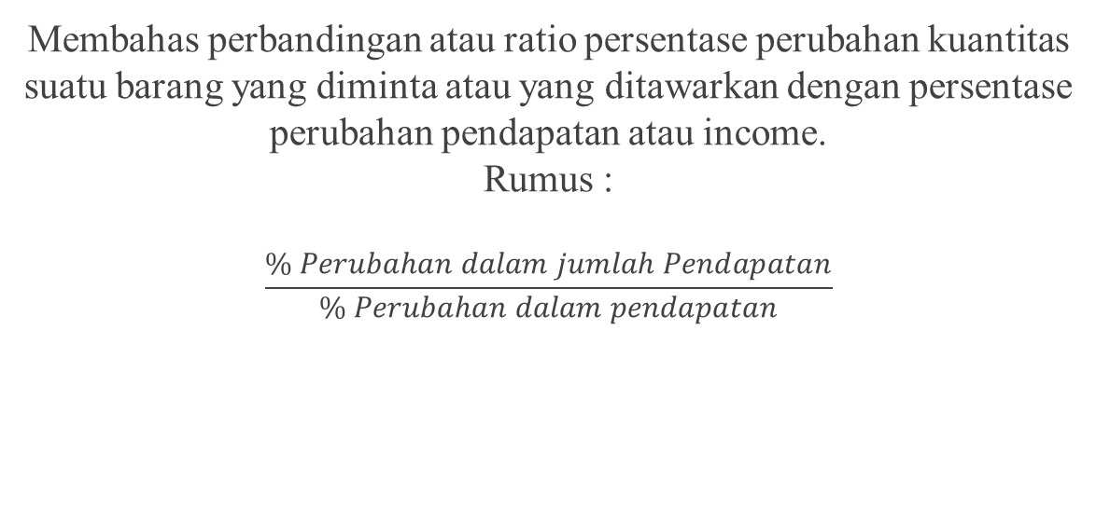
Elastisitas produksi
3. Elastisitas Pendapatan atau Income
Membahas perbandingan atau ratio persentase perubahan kuantitas suatu barang yang diminta atau yang ditawarkan dengan persentase perubahan pendapatan atau income.
Rumus :
$$\frac{\% Perubahan dalam jumlah Pendapatan}{\% Perubahan dalam pendapatan}$$

Slide 14
Terima Kasih

